Slide 1
幼稚園研究概要
令和３年６月５日（土）
福井大学教育学部附属幼稚園
Notes:
こんにちは、福井大学教育学部附属幼稚園 研究主任の上田です。
今から幼稚園の研究概要について説明させていただきます。

Slide 2
幼稚園 研究テーマ
つながりが育む学びの深まり
～出会い、気付き、好きになる～（２年次）
Notes:
昨年度より附属幼稚園では「つながりが育む学びの深まり」
出会い、気付き、好きになるというテーマで研究を進めてきました。

Slide 3
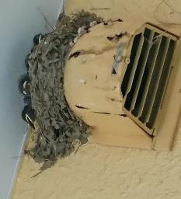
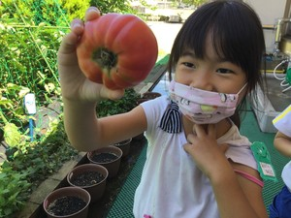
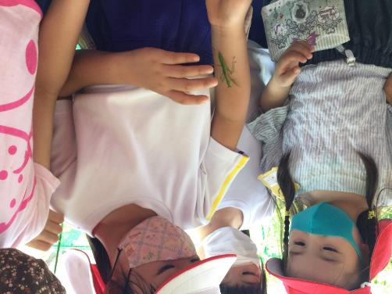
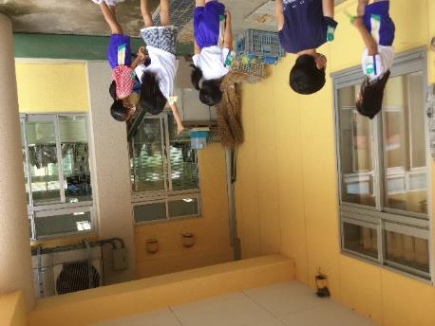
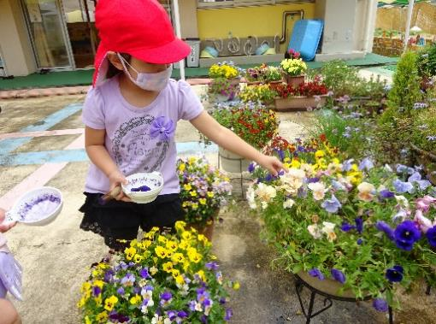
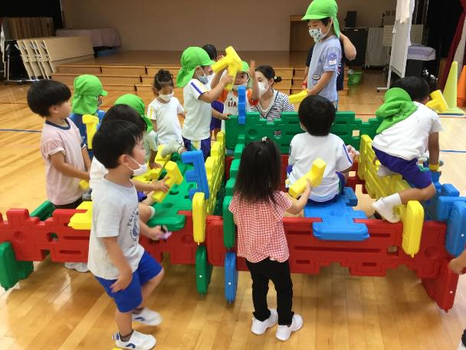
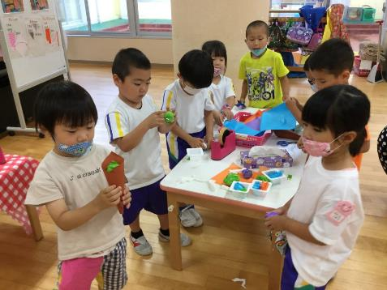
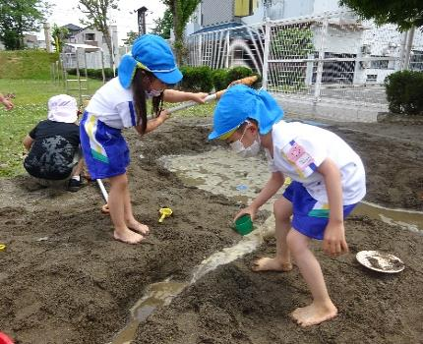
幼児は遊びや生活の中で様々な「もの」に出会う
Notes:
幼稚園の子ども達は遊びや生活の中で様々なものに出会います。
★カマキリやバッタ、ダンゴムシなどの生き物やツバメの巣
★花や野菜、果実などの自然物。
★砂や泥、水などにも出会っていきます。
★保育室の中では、紙コップや空き箱などの生活素材、色画用紙などの保育素材などに出会っていきます。
★遊戯室でも、様々な運動器具など、遊びの中で出会っていきます。

Slide 4
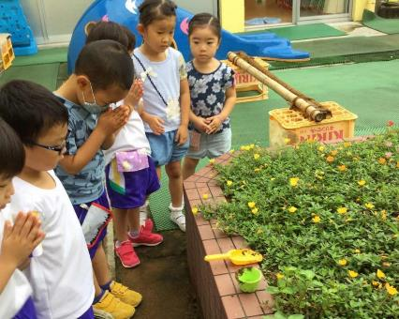
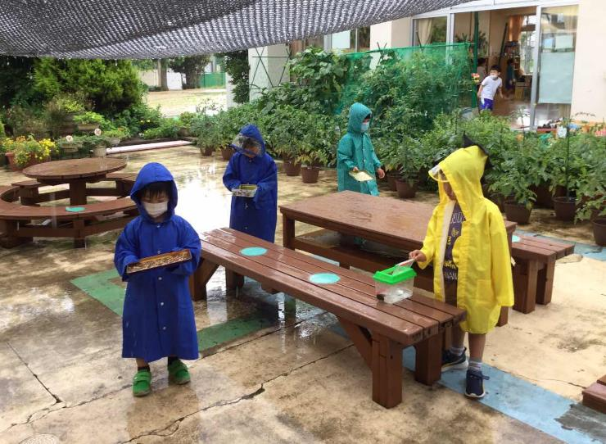
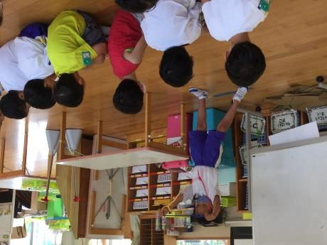
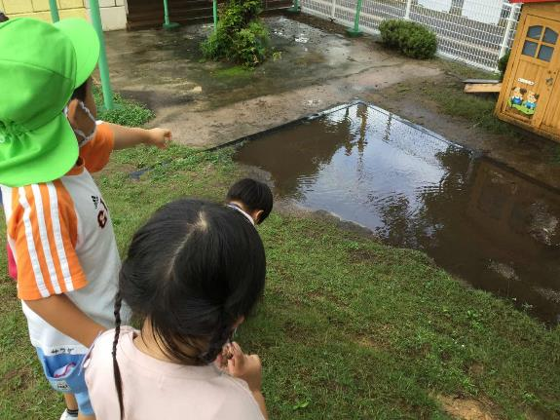
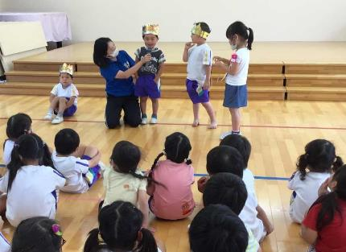
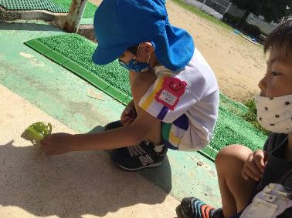
幼児は遊びや生活の中で様々な「コト」に出会う
Notes:
子ども達は様々な「コト」にも出会っていきます。
ここでいうコトとは身の回りの事象のことです。
★例えば、水たまりの水面が風によって波打つ様に出会ったり、
★偶然発見した影に感動する出会いもあります、
★また、友達がした手品によって、不思議さに出会ったり、
★誕生会を通して、友達の成長とともに自分も成長していることも出会います、
★生き物の生死に出会ったり、
★雨がぽつぽつ落ちてきて、それを缶に集めながら、音や水滴など雨の面白さに出会うことなど様々です。

Slide 5
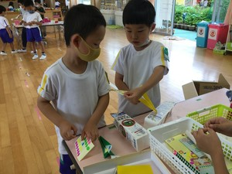
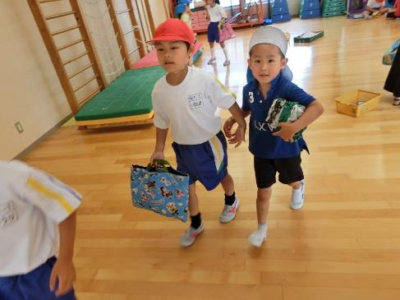
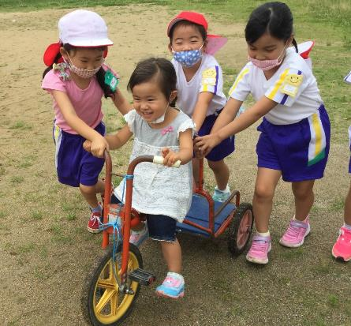
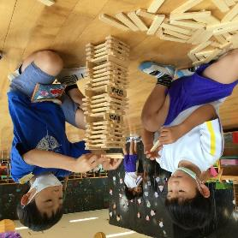
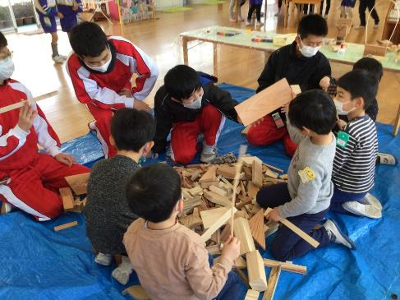
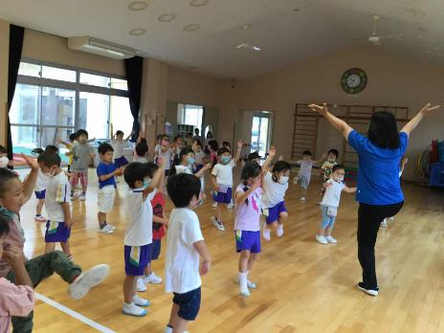
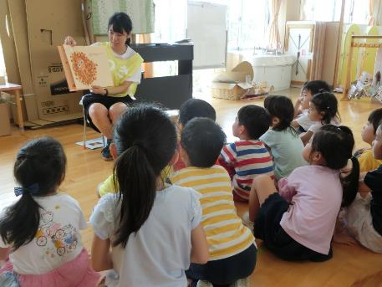
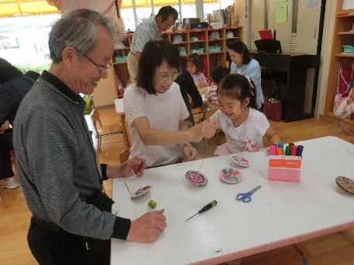
幼児は遊びや生活の中で様々な「人」に出会う
Notes:
そして、様々な人にも出会います。もちろん自分もふくみます
★最初は先生との出会い。
★そこから少しずつ同学年の身近な友達へとの出会いは広がっていきます。
★また、遊びの中で年長児が年少児にやさしく接するなどの異年齢の出会い。
★とくに年長児は幼小交流による、小学生との出会いもあります。
★敬老会での祖父母との出会い。また園外保育では、地域の人との出会いも多くあります。
★社会創生プロジェクトの一環として、後期課程の生徒との交流もありました。

Slide 6
「出会い」
幼児が自らかかわろうとする園環境（モノ、コト、人など）
Notes:
ここでいう出会いとは、幼児が自らかかわろうとする園環境についてを言います。

Slide 7
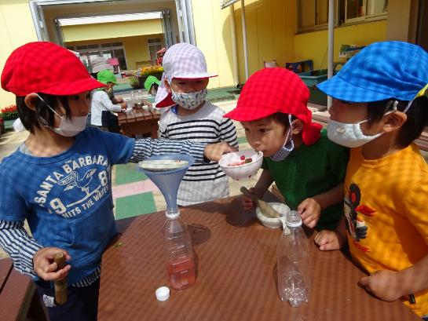
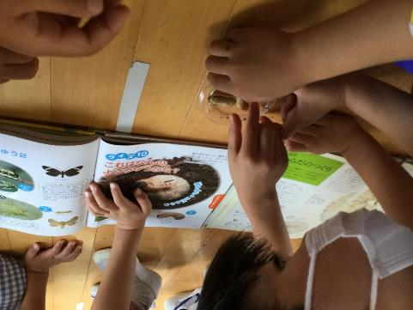
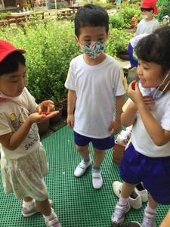
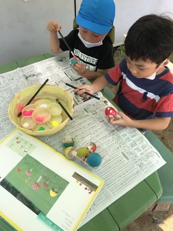
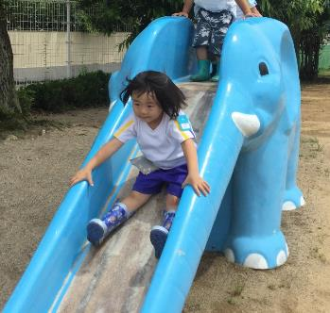
様々な出会いを通して、遊びの中で自分なりに気付いていく
この色水、スイカのにおいがする！
これはカブトムシじゃなくて、ハナムグリの幼虫だ！
ラズベリー、甘酸っぱくておいしい！
滑り台をすべると風がきもちいい！
きのこの頭っていろんな色があるんだね！
Notes:
子ども達は、自らモノ、コト、人などの様々な出会いを通して、自分なりに気付いていきます。
色水遊びをしている途中、ビオラの花びらをつぶしていると、スイカのにおいがすることに気付いたり、
年少児さんが、滑り台を勢い良く滑ると、風が当たって気持ちいいことに気付いたりなどさまざまです。

Slide 8
「気付き」
遊びの中で、幼児自らの実体験、五感を通して心を動かされる体験を通して、自分なりに感じたり、理解したりすること
Notes:
ここでいう気付きとは、人から聞いて気付くことではなくて、自ら遊びの中でやってみたり触れたりする実体験や、感動するような体験を通して、自分なりに感じたり、理解したりすることです。

Slide 9
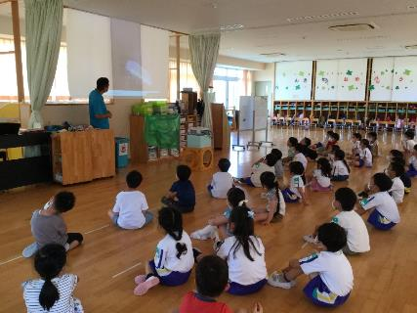
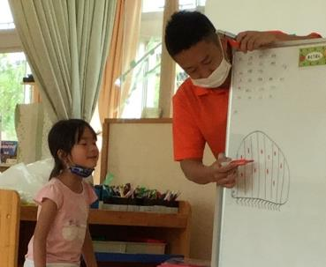
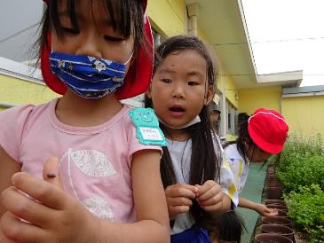
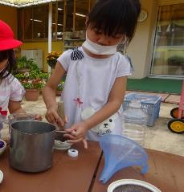
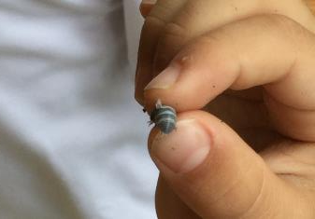
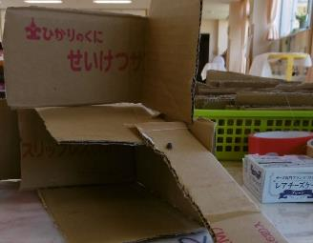
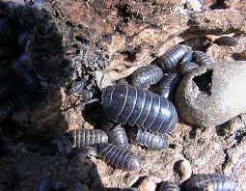
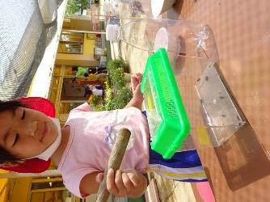
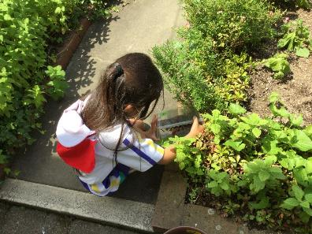
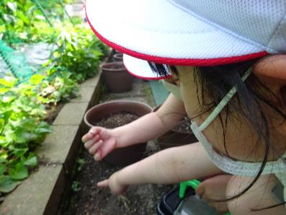
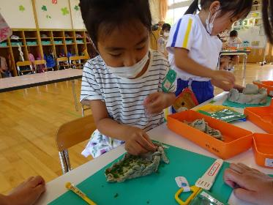
かかわりを積み重ね、多様に気付いていくことで、
様々な感情が芽生える
不思議！
生き物
苦手Aちゃん
手のひらの上を歩くとくすぐったいね
足は14本あるんだって！
数えたら本当にあったよ
体にキラキラ模様があったよ！
シマシマ模様だよ！
かわいい！
トコトコあるくね！
ダンゴムシ
大事にしないと！
虫かごにいれてそのまま
帰ったら死んでしまった…
植木鉢の下にいるよ！
落ち葉が大好きなんだね！
Notes:
かかわりを積み重ね、多様に気付いていくことで、様々な感情が芽生えていきます。
★ここで、生き物系は非常に苦手意識をもっていたAちゃんの★ダンゴムシとの出会いについて紹介します。
★一緒に遊ぶ友達が植木鉢の下でダンゴムシを見つけ、触っているのを見て、教師の促しもあって初めて触ったAちゃん
いままでは完全拒否でしたが、この日はちょっとさわってみようかなと乗り気でした。
★自ら触ってみると、こちょこちょくすぐったい。
★でもよくみると、体に模様があったり、★歩き方がなんともかわいかったりします。
★いろいろ自らかかわっていく中で、ダンゴムシについて興味関心が高まってきます。
★さらに、みんなの時間でもだんごむしについていろいろ考えてみます。
足が１４本あること。3年しかいきられないこと。などさらに興味を高めてほしいと教師も働きかけます。
★虫かごにダンゴムシを集めて、おいたまま帰ったことがありました。するとダンゴムシはみんな死んでいました。
世話をする大切さ、命の尊さを知っていきます。
自らかかわりを積み重ね、その中の様々な気付きのなかで、★★★いろいろ感情が芽生えてきます。

Slide 10
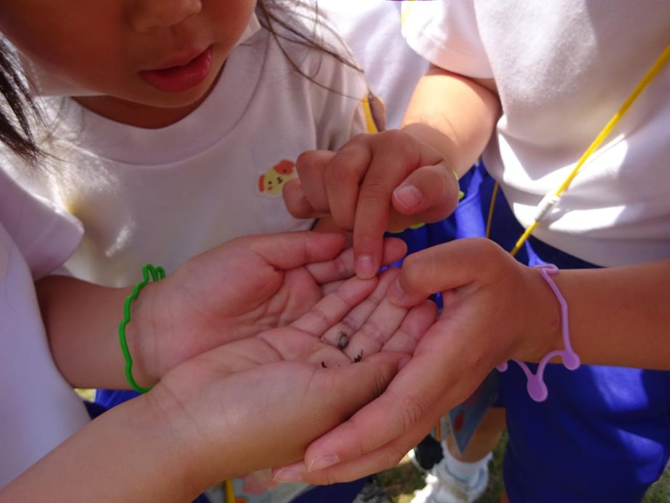
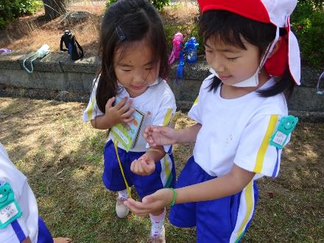
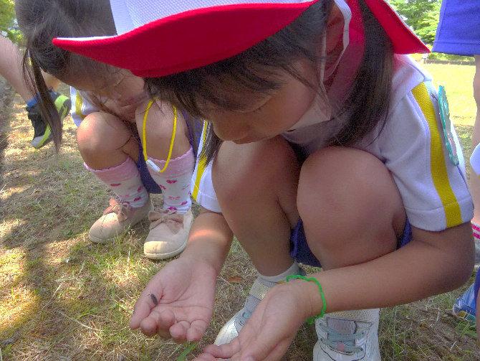
もっと関わりたいと思う、新たな出会いが生まれる
このダンゴムシ、お腹に白い赤ちゃんがいるよ！
おかあさんダンゴムシだ！
ダンゴムシに似ているけど、この虫ちょっとちがうよ
Notes:
そして、感情が芽生えたことで、もっと関わりたい、知りたいという思いが強くなります。
すると今まで気付かなかったところまで目がいくようになります。
★ダンゴムシのお腹にある白い点々が赤ちゃんであること
★ダンゴムシによく似た虫がいることなどです。

Slide 11
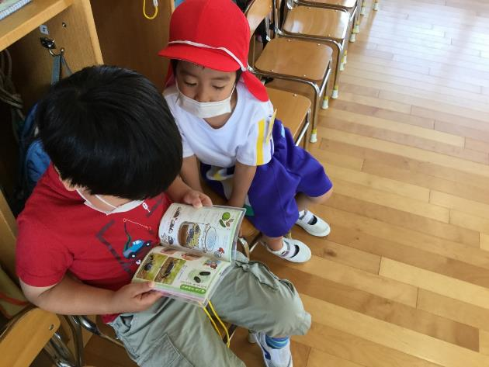
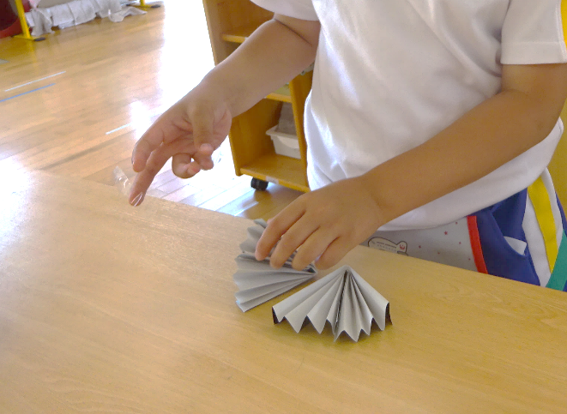
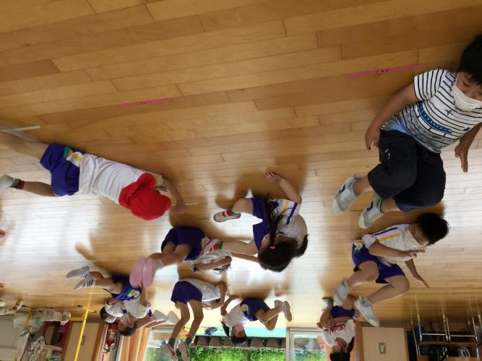
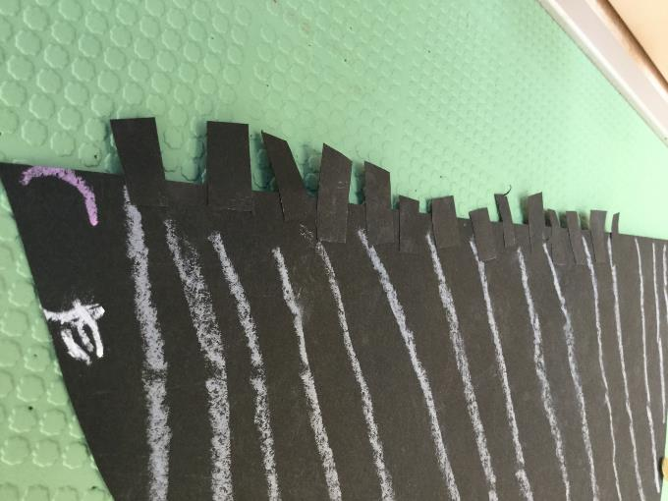
もっと自分なりに探求し、自ら遊び、表現していく
だんごむしってどうやって飼うんだろう？
体はこうやって作ると本物みたいだよ！
ダンゴムシがひっくり返るとこんな感じ！
足は１４本あるんだったよね！
Notes:
ダンゴムシに興味を深めていく中で、★自らもっと調べてみようとしたり、★自分なりに製作として表現したり、★踊りとしてダンゴ虫の動きをまねしたりと自らの動きや表現につながっていきます。

Slide 12
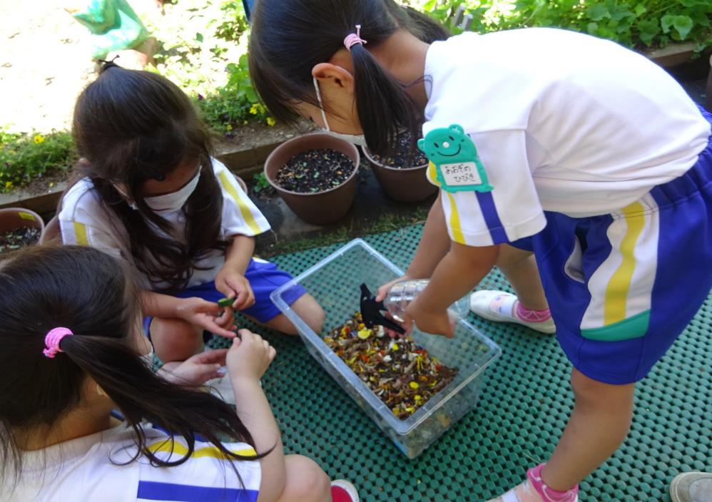
繰り返していく中で、興味関心を高め、かかわりの中で自分の力を出していく
ダンゴムシを自分たちで育てたい！
きゅうりをお家からもってきたよ！
Notes:
そして、もっとダンゴムシと一緒にいたくて、自分たちで世話をするためにあれこれ考えます。
自分たちの力を発揮しようとするのです。
★今までに知ったこと、失敗なども踏まえながら、家からきゅうりも持ってきて、枯れ葉をあつめるようになりました。

Slide 13
「好きになる」
幼児なりに対象にかかわり、気付きを重ねながら、主体的に向き合い、その中で自分なりの力を発揮しようとしていくこと
Notes:
ここでいう好きになるとは、幼児なりに対象に出会い、かかわり、気づきを重ねながら、主体的に向きあい、その中で自分なりの力を発揮しようとしていくこと、です。

Slide 14
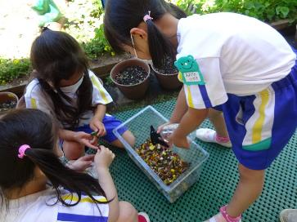
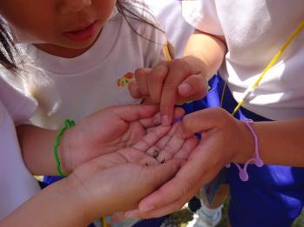
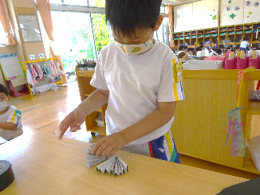
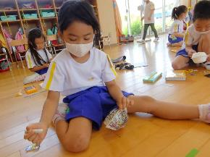
出会い、気付き
好きになっていくプロセス
新たな出会い
もっとこうしてみよう！
こうしたら面白いかも！
知識・技能の基礎
思考力・判断力・表現力の基礎
気付き
新たな出会い
気付き
豊かな体験を通じて、感じたり、気付いたり、分かったり、できるようになったりする
気付いたことやできるようになったことを使い、考えたり、工夫したり、表現したりする
面白い！
楽しい！
不思議！
気付き
自分なりの表現
なんだ
これは？
（出会い）
新たな出会い
心情・意欲・態度が育つ中で、よりよい生活を営もうとする
気付き
気付き
学びに向かう力・人間性等
遊びの楽しさを感じる
遊びがつながる、楽しさが広がる
遊びが深まり、思いが強くなる
繰り返しかかわることで遊びの質が変化していく
Notes:
出会い、気付き、好きになっていくプロセスとしてとらえると、
★出会いを通して、★様々なことに気付き、
★面白い、楽しい、不思議などの情意が生まれ、
そこからまた新たな出会いを生み、新たな気付きも生まれます。
★それらの気付きを重ねながら、★次はもっとこうしてみようと自分たちで遊びを作り出していきます。
★つまり出会いと気付きを繰り返し、重ねていくことで、思いが生まれ、高まり、自分の力を発揮していく中で、遊びの質自体が変化していくのです。
遊びの質の変化は、遊びの中の学びの深まりともいうことができます。
そして、その自ら遊びこむプロセスを通して、遊びの中で幼児の中に様々な★資質能力が育まれていきます。

Slide 15
様々なつながりを通して、自ら出会い、
気付き、好きになっていく中で、幼児に
どのような資質・能力が育まれているのか。
Notes:
昨年度から様々な事例を収集していき研究を重ね、自ら出会い、気づき、好きになっていく中で、幼児にどのような資質・能力が育まれていくのか。
それを各年齢ごとの事例を通して探っていきました

Slide 16
１つの出会いからの気付きは人それぞれである
ちょっと
怖い…
かっこいい！
木の高いところにいるんだね！
出会い
ジージーって鳴くんだね！
確かちょっとしか生きられないんだよね！？
ニイニイゼミと違うね！
Notes:
また、★一つの出会いから、子ども達にとっての気付きは人それぞれです。

Slide 17
幼児一人一人、興味関心や経験知が
違うため、気付きもそれぞれである
家庭での経験
見方、考え方
興味関心
Notes:
それぞれに、★家庭での経験、★興味関心、★見方、考え方が違うために、気づきもいろいろです。

Slide 18
教師はそれぞれの気付きを受け止め、必要ならば共有する場を設ける
気付きが多様にひろがっていく
Notes:
それらの多様な出会いを教師は受け止め、全体で共有したり、話し合ったりしながら、気付きを多様に広げ、深めていきます。

Slide 19
教師の援助によって、気付きが重なり、深まる
過去の出会い
新たな出会い
出会い
過去の
気付き
気付き
新たな気付き
気付きが深まっていく
Notes:
そして、子ども達の今ある出会いを、★過去の出会いと新たな出会いとへとつなげ、★より気付きが深まっていくように★援助していく必要があります。

Slide 20
自分なりの気付きを多様に表現していく
ことば
絵や造形物
気付き
身体表現
Notes:
自分なりに気付いたことを、言葉や造形物、身体表現や音楽表現など様々な方法で表現することを楽しみます。

Slide 21
出会いと気付きを積み重ね、自分なりに様々な方法で表現していくことで、そのもの自体が好きになっていく
面白いな
素敵だな
好きになる
これは宝物だ！大事にしよう！
もっとやってみたいな
Notes:
出会い、気付き、表現をしていく中で、幼児の中に★面白いな、★素敵だな、かっこいいななどの感情が生まれ、
★自分にとっての大切なものになり、さらには
★もっとやってみたい！という次への意欲、探究へとつながっていきます。
★それらの意識の変容を「好きになる」と表現しています。

Slide 22
個々の「好き」が集まり、協同する
ステージで踊りたい！
みんなで前で司会がしたい！
お料理ごっこがしたい！
おそろいの衣装を作ろう！
原稿とマイクを作ってしよう！
カフェをオープンしよう！
お客さんをよびたい！
作るの大好き！
チケットを配ろう！
お店をデコレーションしよう！
鬼滅ショーをしよう！
演じたい！
Notes:
★年長の秋になると、今までの自分なりに好きになってきた経験が、★遊びを通して重なり、★自分の力として発揮しながら、★自分なりに考え、★相手のために自分ができることを★お互い認め合いながら、★協同していく場面が見られるようになります。

Slide 23
看板をつくっておこう
チケットどうぞ！
コンサートごっこ
おどりを練習しなくっちゃ！
曲順はね…
Notes:
★それぞれの好きが集まり、それらが主体的な行動となって表れ、★個々や集団で自分たちの力を発揮しながら、コンサートごっことして、遊ぶ姿も見られました。

Slide 24
学年共通の目的意識をもって繰り上げる
クリスマス会でみんなの盛り上げよう！
みんなでお客さんに喜んでもらえる
キラキラコンサートをしよう！
Notes:
その好きになったことを生かし学年共通の目的意識として取りくみ、遊びこむことでさらに遊びや学びを繰り上げていきます。

Slide 25
好きになったこと、好きになっていく過程で培ってきた力、幼児教育を通して学んだことを、学校生活でも力として発揮していく
幼小接続
Notes:
幼稚園での遊びの中で、好きになったこと、好きになっていく過程で培ってきた力、幼児教育を通して学んだことを、学校生活でも力として発揮しつづけることができるように、附属幼稚園、附属義務教育学校でも幼小接続を進めています。

Slide 26
幼小接続カリキュラム
健康領域
幼稚園（１０月～３月）
前期課程１年生（４月～９月）
Notes:
探究、社会創生というキーワードのもと、
資質能力をベースにご覧の幼小接続のカリキュラムを作成し、昨年度から実践しています。★そのことが、主体的で、対話的な、深い学びの実現へとつながっていくのではないかと考えています。

Slide 27
幼児期に培った「学び」を学校で発揮する
自分らしさを発揮し、互いの持ち味、個性を認めあう
思いや願いを持ち、
自分で考えて行動する
あふれる好奇心の中で、探究する
Notes:
幼児期で出会い、気付き、好きになるプロセスを通して、★膨らんだ思い、培った力が、小学校、そして中学校でも子どもの姿として表れ、発揮されていきます。

Slide 28
遊びから学習へ
～投げるを例に～
もっと上手に投げるためには…
投げるって面白い！
目的意識
姿勢はこうするといいよ！
ドングリロケット発射！
試行錯誤
知識・技能向上
出会い
コートドッジボールをしよう！
経験値
すでにできていること
新たな出会い
気付き
こうやって投げるといいと思う！
幼児期
学童期
壁の向こうになげるには？
Notes:
具体的に、投げる活動を例として、見てみましょう。
★幼稚園入園から、それぞれの経験値、興味関心を土台として、★多様な環境や遊びに出会い、気付きを重ねながら、★その思いを膨らませていきます。
それぞれの幼児の発達段階に応じて★投げる面白さに出会い、★試行錯誤を重ねながら、★多様に投げる経験をし、投げることやボール遊びが好きになっていきます。
その好きになった経験が、前期課程では教科、社会創生プロジェクトの探究的な授業の中でより高まっていきます。★目的意識をもちながら、★知識、技能を習得し、深く学んでいくのです。
投げる遊びから、★どうしたら遠くへ、狙ったところへ投げることができるのかを、★考えを出し合い、実際やっていく中で、児童なりに探究していきます。

Slide 29
チームの特徴を生かした戦い方とは？
遊びから学習へ
～投げるを例に～
もっと上手に投げるためには…
投げるって面白い！
課題意識
目的意識
構築
構築
構築
遂行・
表現
構築
遂行・表現
構想
構想
遂行・表現
構想
遂行・表現
構想
姿勢はこうするといいよ！
構築
遂行・表現
構想
試行錯誤
他者理解
ドングリロケット発射！
知識・技能向上
省察
発意
省察
省察
発意
省察
発意
省察
発意
発意
出会い
コートドッジボールをしよう！
経験値
すでにできていること
新たな出会い
気付き
こうやって投げるといいと思う！
幼児期
アタックなら任せて！
学童期
壁の向こうへ投げるには？
Notes:
さらに、後期課程になり、より高度な協働的探究を通して★課題意識をもち、相手のことを考えながら、自分のできることを様々な形で発信し、表現をしていきます。
★個々の考えを他者と共有し、違いを超えてボールゲームを楽しんでいくのです。
この探求的な遊びから学習につながる核の部分として、
★発意、構想、構築、遂行・表現、省察の協同探究のサイクルが周り続けていきます。

Slide 30
ご清聴ありがとうございました
Notes:
★これからも、幼小中の探求していくプロセスを大切に、そのベースにある幼児期の遊びの中の出会い、気付きを大切にし、好きになっていく、そのような幼児教育を実践し続けていきたいと思います。
★ご清聴ありがとうございました。

